Slide 1
Approches d’évaluation de la qualité de l’administration des médicaments (SPAQ) de la Chimioprévention du Paludisme Saisonnier (CPS) aux enfants de 3 à 59 mois dans le district sanitaire de Dïoila, région de Koulikoro, Mali
1 mars 2023
Dr Mady Cissoko PNLP
Notes:
1

Slide 2
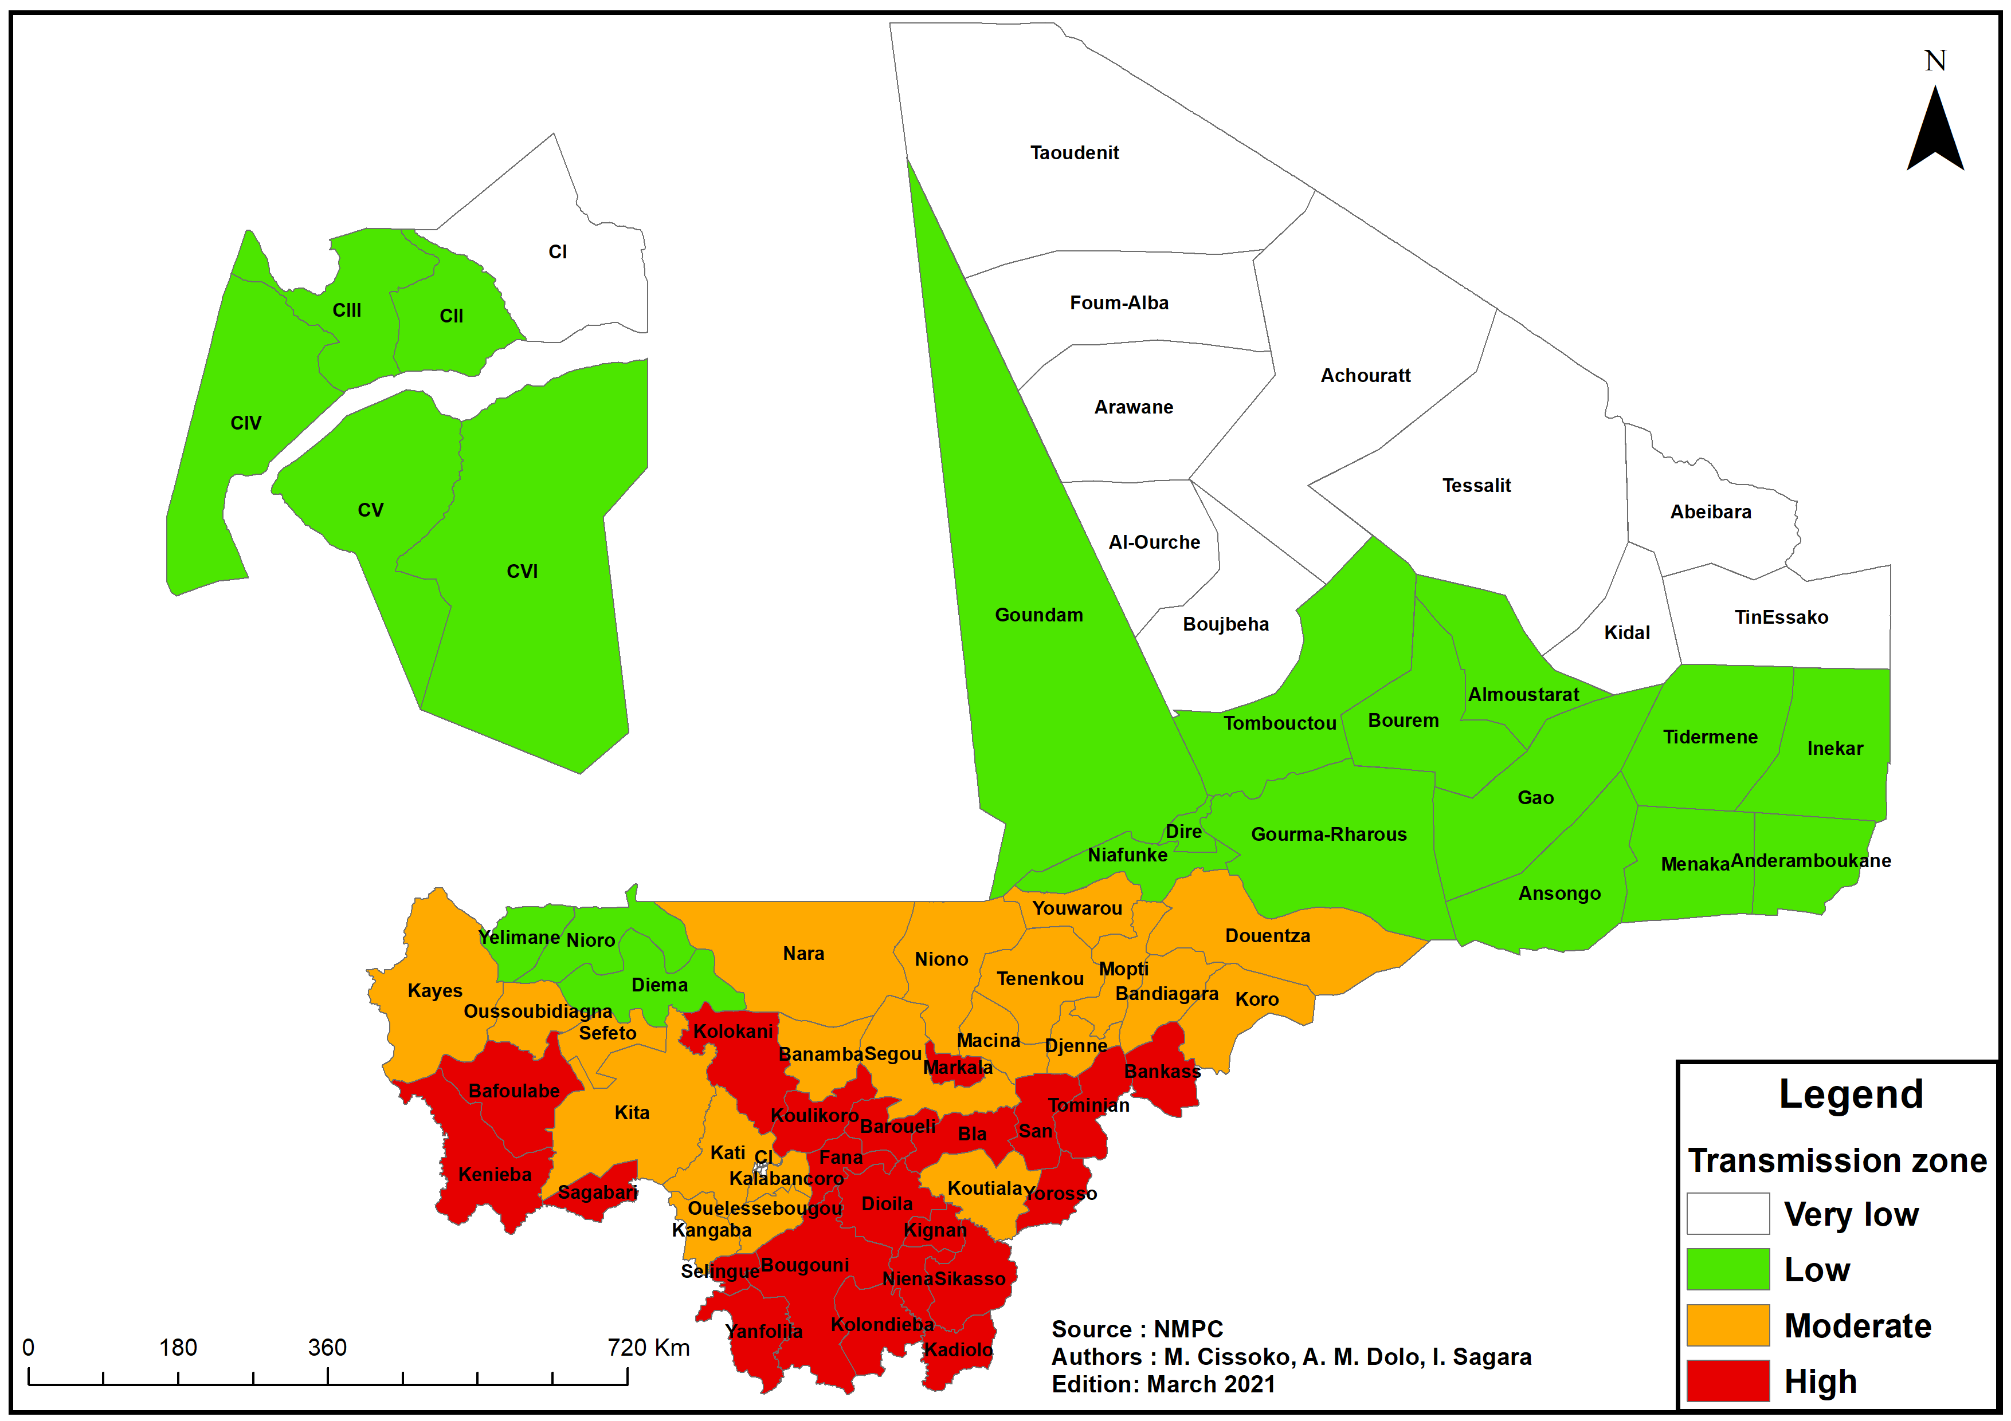
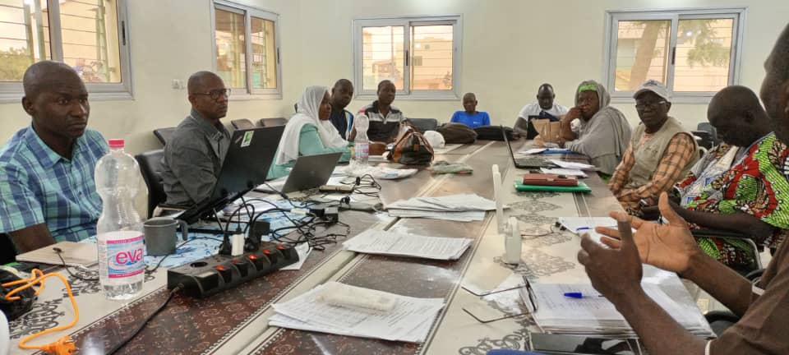
Contexte
Stratification à l’échelle district 2022
CPS est mise en œuvre depuis 2012 au Mali
Résultats des différentes études et enquêtes : faible couverture
Comparer trois stratégies d’administration des médicaments (SPAQ) de la chimioprévention du paludisme saisonnier (CPS) chez les enfants de 3 à 59 mois au Mali
Approche standard (approche actuelle au Mali) (Agent administre J1 et parents J2, J3)
Approche Direct Observation Traitement (DOT) (Agent administre les 3 doses SPAQ)
Approche communautaire (Agent administre J1, parents J2, J3 et le suivi par les relais mobilisateurs)
Définition des approches

Slide 3
Objectif
Objectif général :
Evaluer la couverture de la chimioprévention du paludisme saisonnier (CPS) chez les enfants de 3 à 59 mois au Mali
Objectifs spécifiques :
Définir la couverture de la CPS par approche et comparer les différentes approches
Identifier les difficultés dans la mise en œuvre des différentes approches

Slide 4
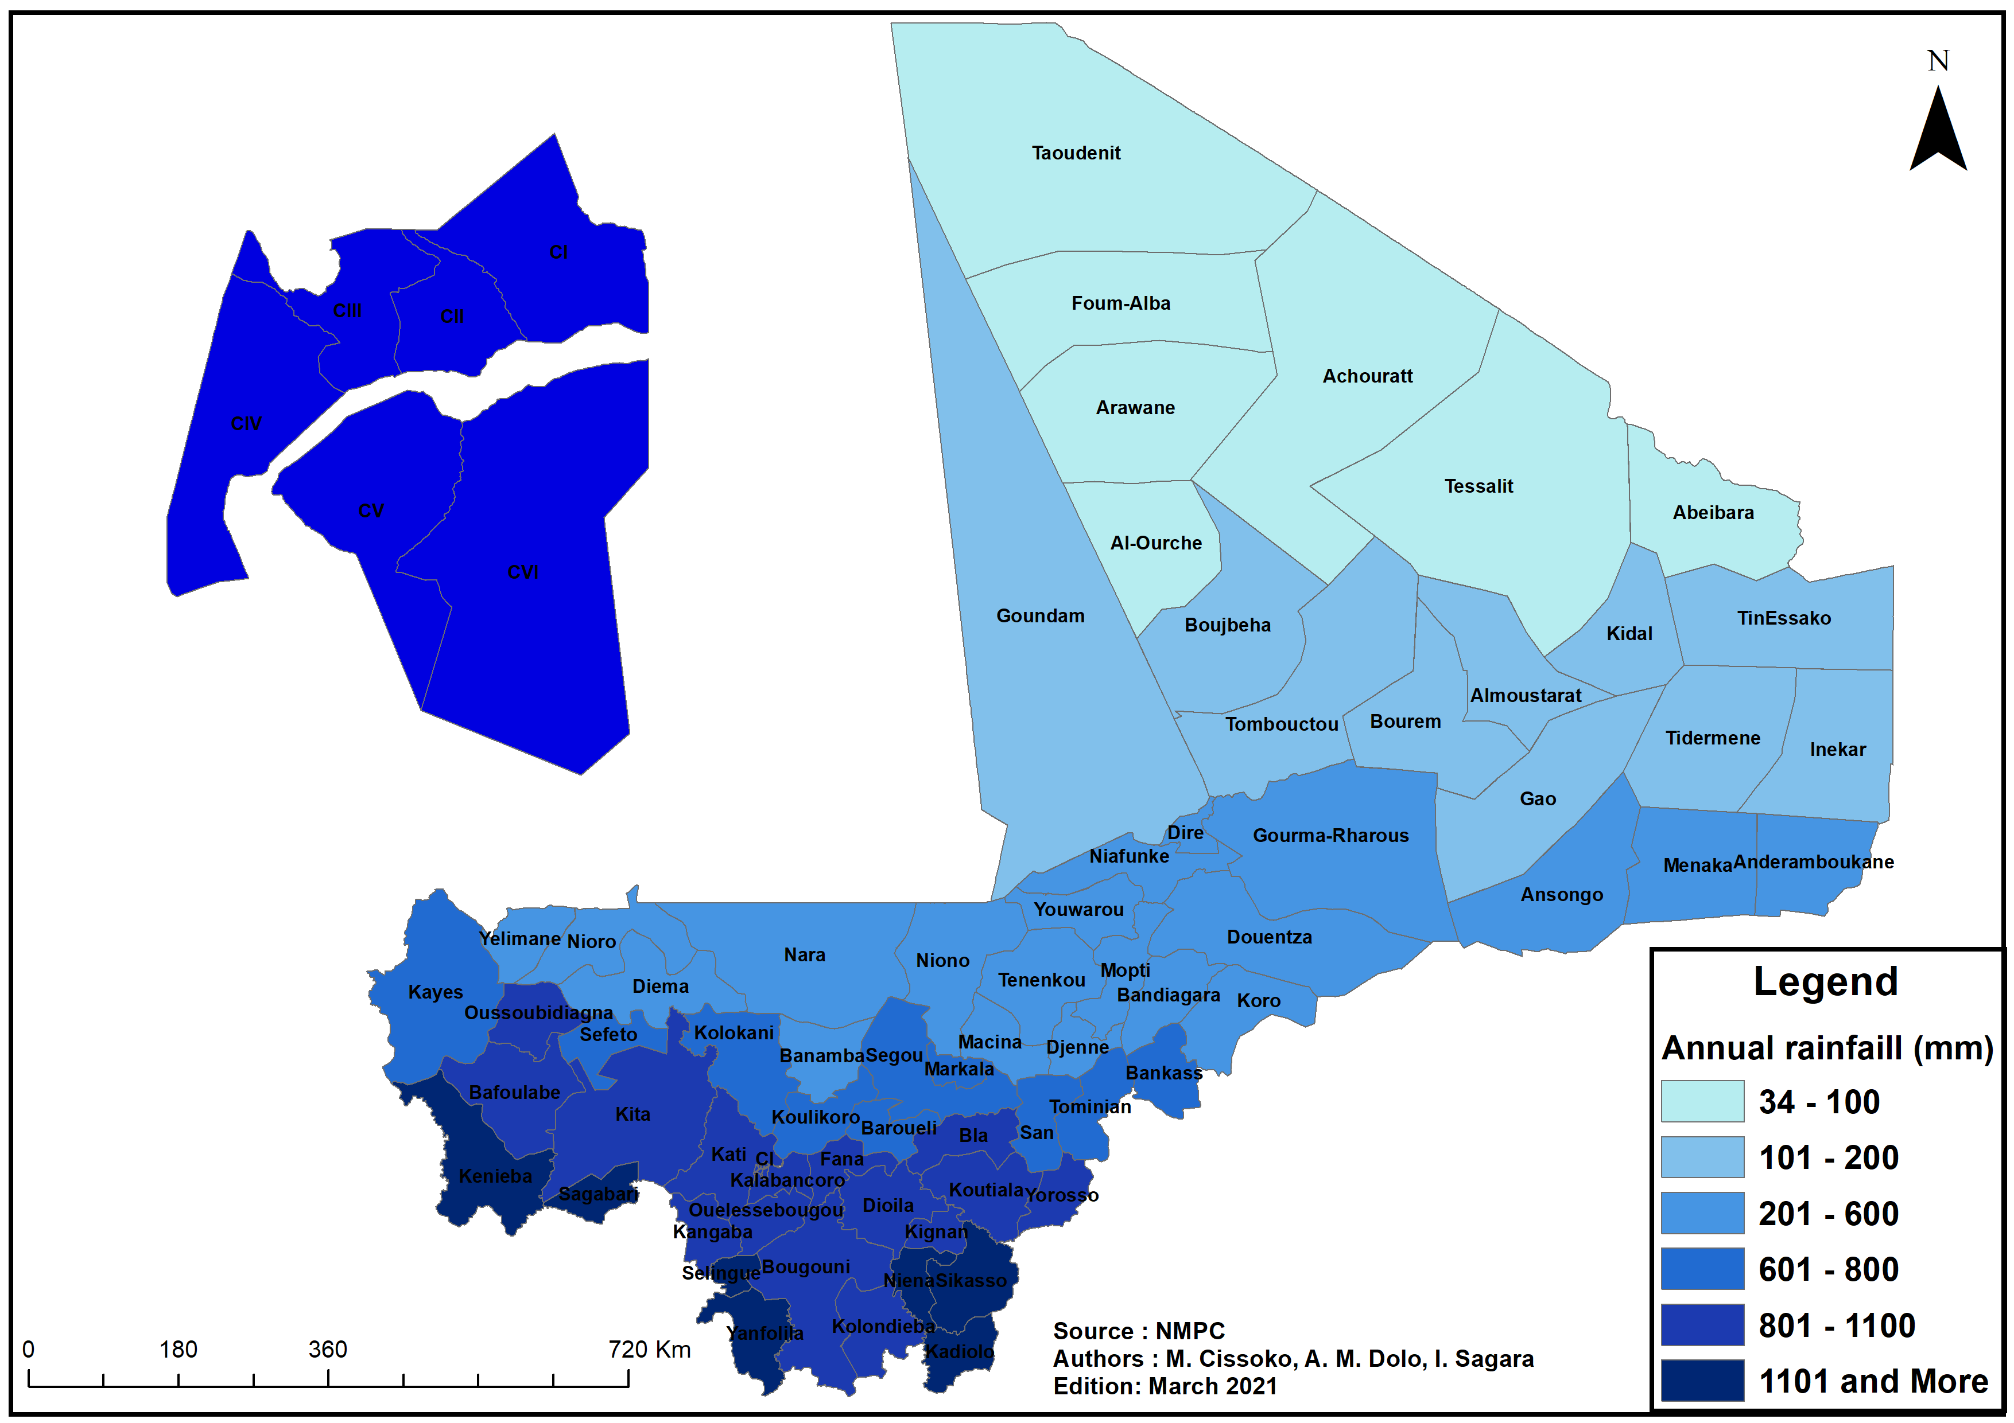
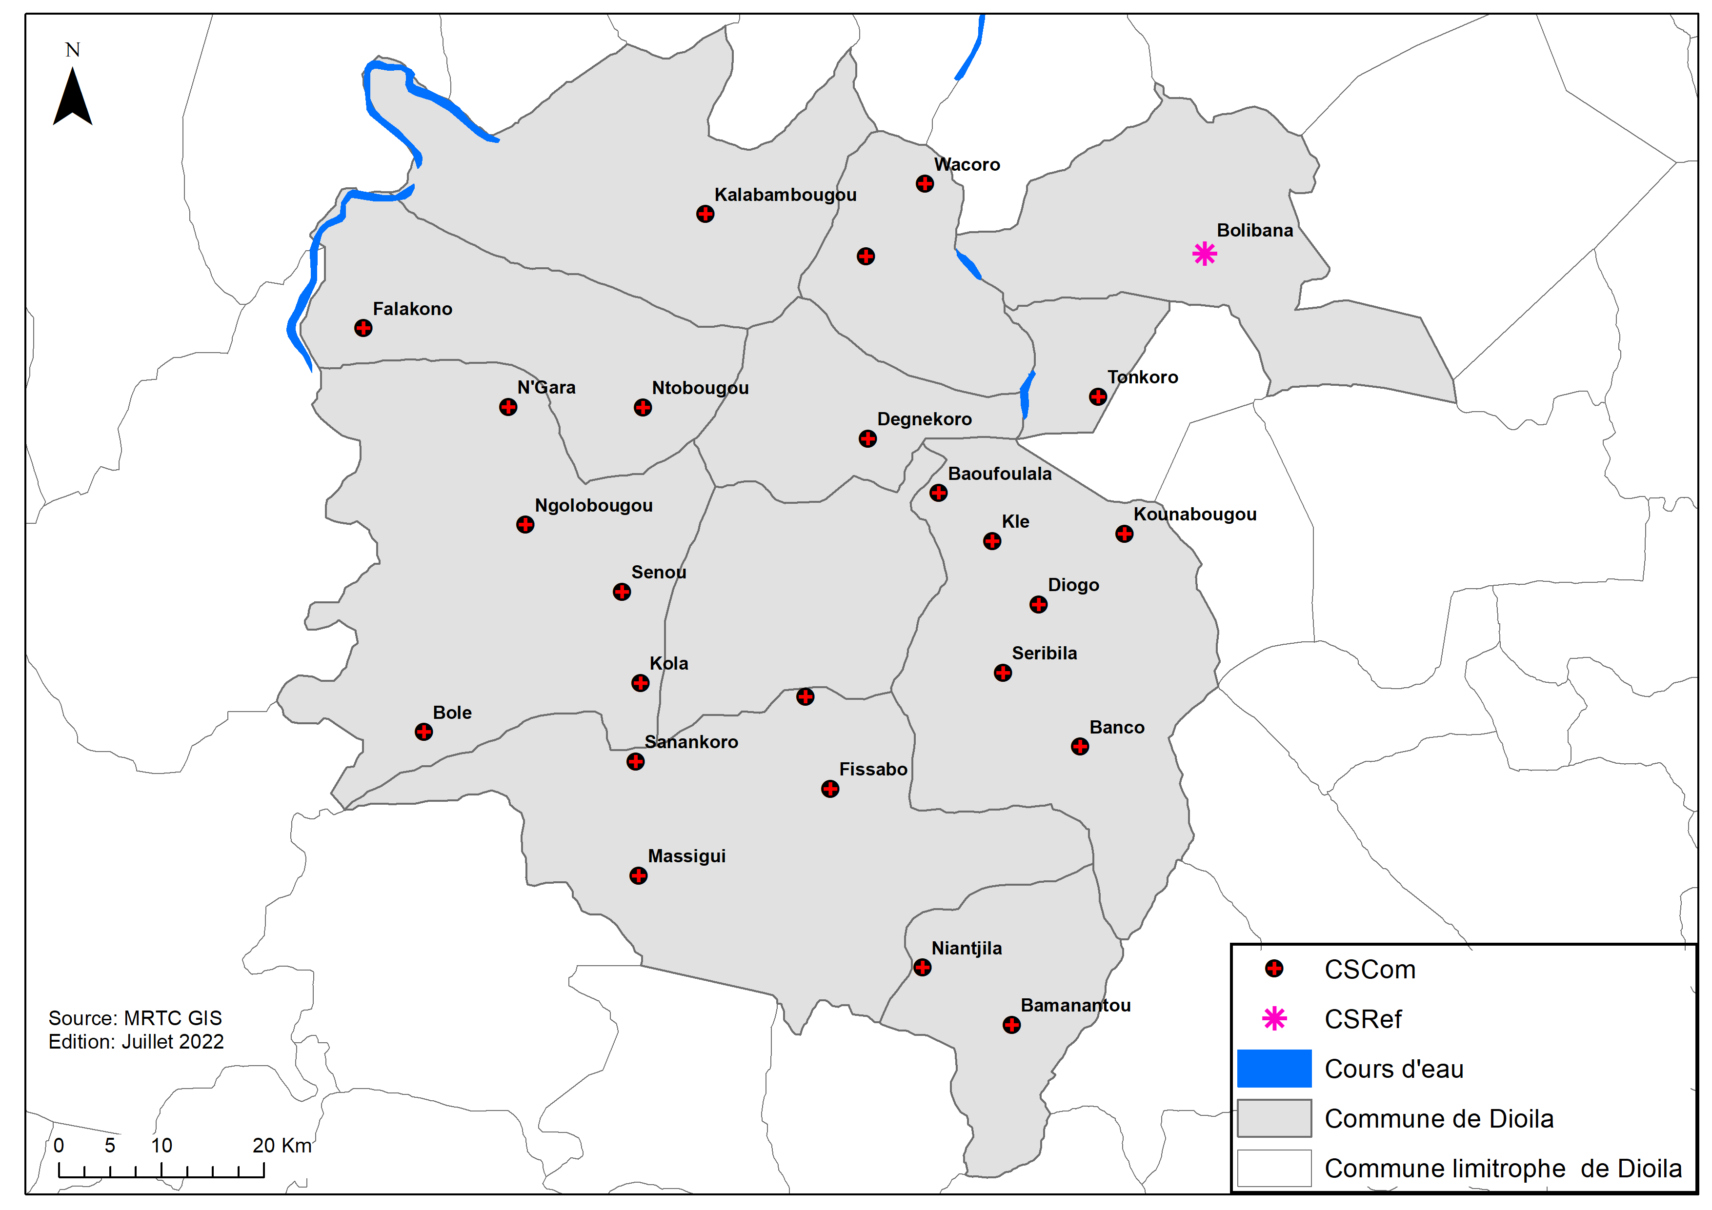
Méthodologie
Pluviométrie annuelle
L’enquête de couverture a concerné les 6 aires de santé
Choix des villages
Quatre villages ont été tirés au hasard à partir de la carte sanitaire de chaque aire de santé pour le monitorage et 30 concessions ont été monitorés à raison d’un ménage par concession
Population de l’étude
Enfants cible de la CPS, Mamans/gardiennes d’enfants et les ménages
Choix des participants
Tous les enfants du ménages âgés de 3-59 mois et une maman/gardienne ont été enquêtés à partir d’un questionnaire
Questionnaire a porté sur les canaux d’information des parents sur la CPS et EIM, l’administration des médicaments, l’observance du traitement
DOTs
CPS
CPS
CPSc
CPSc
DOTs

Slide 5
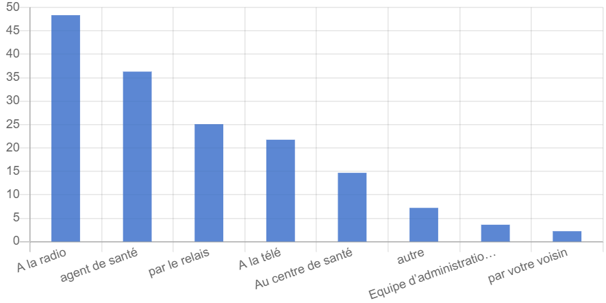
Résultats
L’enquête a concerné 720 ménages et 922 enfants cibles
98% des parents ont déclaré avoir été informé de la CPS
Figure 1 : Source d’information sur la campagne CPS

Slide 6
Résultats
Variables | Classique | Communitaire | DOTs | p-value
 | N= 281 | N=306 | N=329
Age moyen enfant | 31 (16,18) | 30 (16,75) | 33 (17,44) | 0,10
Sexe |  |  |  | 0,36
Féminin | 151 (54%) | 165 (54%) | 161 (49%)
Masculin | 130 (46%) | 141 (46%) | 168 (51%)
Toutes les doses |  |  |  | 0,001
Non | 28 (10%) | 1 (0,3) | 16 (4,9%)
Oui | 251(89,3%) | 305 (99,7%) | 313 (95,1%)
NSP | 2 (0,7%) | 0 | 0
Cout unitaire | 2 246 | 2 845 (566) | 3 071 (825)
Situation des enfants ayant reçu toutes les
doses par approche selon la déclaration des parents.
Sur la base des déclarations des parents ou gardiennes d’enfants, la couverture de toutes les doses CPS et l’ensemble des passages variait 89,3% (CPS classique) et 99% (CPS communautaire).

Slide 7
Résultats
Personnes ayant administré la 2ème et 3ème dose au 4ème passage
Dans l’approche DOT la 2e dose a été administrée par les agents d’administration à 94% et la 3e dose à 92%.
L’enquête a rapporté que 6% des parents ont administrée la 2e dose et 8% la 3e dose
Approche DOTs |  |  |  | DOTs, N = 3291
Personne ayant administré la 2ème Dose
Agents administration |  |  |  | 94%
Parents/gardienne d’enfant |  |  |  | 6%
Personne ayant administré la 3ème Dose
Agents administration |  |  |  | 92%
Parents/gardienne d’enfant |  |  |  | 8%

Slide 8
Résultats
Personnes administré ou assistée la prise de la 2ème et 3ème dose au 4ème passage
Dans l’approche communautaire la 2e dose a été assisté/administrée par les agents de suivi communautaire à 85% et la 3e dose à 83%.
Approche comminautaire
Personne ayant administré/assisté la 2e Dose
Agents de suivi communautaire |  |  | 85%
Parents/gardiennes d’enfant |  |  | 15%
Personne ayant administré/assisté la 3e Dose
Agents de suivi communautaire |  |  | 83%
Parents/gardiennes d’enfant |  |  | 17%

Slide 9
Difficultés
Nombre important d’agents d’administration pour approche DOT (2 agents pour 80 enfants cible) a été difficile à mobiliser pour les CSCom (nombre agents a été multiplié par trois : 28 on est passé à 105 agents)
Superviseur et logistique communautaire (nombre de superviseur et moto)
Supports additionnels pour les zones d’étude (supports pour les relais communautaire chargé du suivi)

Slide 10
Limites
Insuffisance du questionnaire (DOTs : dans le cas où les parents ont donné les médicaments, si l’agent d’administration a assisté à la prise ou pas)
Enquête tardive (9ème Jour), au delà des 5 jours recommandés par les directives.

Slide 11
Conclusion
Etude nous indique que les acteurs communautaires ont été impliqués davantage dans l’administration des médicaments de la CPS aux enfants. L’approche communautaire a donnée la meilleure couverture de l’administration de toutes doses.

Slide 12
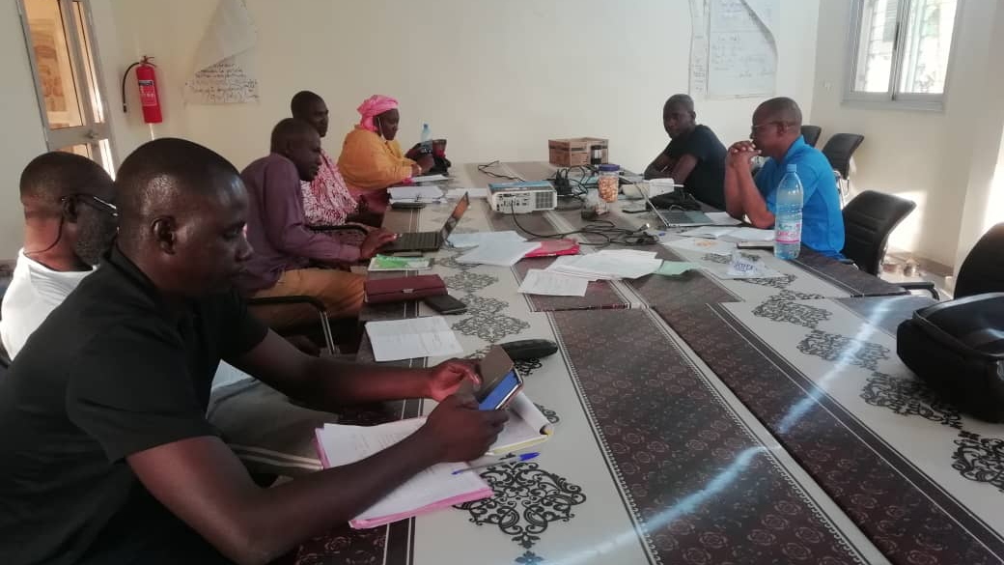
Perspectives
Analyse coût efficacité de l’étude
Etude qualitative
Evaluation d’impact à partir des données de 2018-2022
Extension à un district sanitaire entier de l’approche communautaire avant le passage à l’échelle

Slide 13
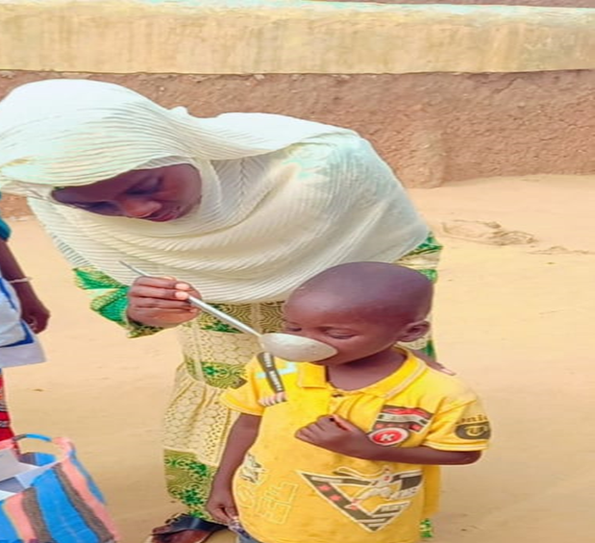
Je Vous remercie de votre attention

